Slide 1



Краткое информационное руководство
Двоичная система счисления
Предварительный просмотр двоичной системы счисления

Slide 2


Agenda
Общая теория систем счисления
Ключевые темы, обсуждаемые
в этой презентации
Двоичные числа
Преобразование чисел из и в двоичные числа
Восьмеричные и шестнадцатеричные числа

Slide 3

Почему двоичные числа?
Компьютеры оперируют данными, представленными в двоичной системе счисления
Двоичные числа состоят всего из двух цифр, 1 и 0
Сначала нам нужно понять, как работают системы счисления в целом, затем мы изучим двоичные числа

Slide 4

Система счисления
Позиционная система счисления - система записи для выражения чисел
Каждая система счисления имеет основание
Основание определяет диапазон цифр и способ интерпретации этих цифр
Основание 10 (или десятичная) использует цифры 0,1,2 ... 9
Основание 2 (или двоичная) использует цифры 0 и 1

Slide 5
Система счисления | Определение
Двоичный | Компьютеры обрабатывают и хранят информацию в этой системе счисления
Восьмеричный | Цифры 0-7. Можно легко преобразовать в/из двоичной системы счисления. Восьмеричные значения легче считывать, чем двоичные
Десятичный | Система счисления людей.
Шестнадцатеричный | Шестнадцатеричный формат легче читать, чем двоичный Создает более компактное число, чем восьмеричное значение Использует цифры 0,1,2, ... 8,9, A, B, C, D, E, F

Slide 6
Формула системы счисления
Любое число в этом основании будет содержать цифры от 0 до k – 1
Интерпретация цифры = значение * степень(power).
Степень зависит от столбца или его положения, используя уравнение степень = основание , где столбец отсчитывается справа налево (самый правый столбец - это столбец 0).
столбец

Slide 7



Пример с числами с основанием 10
Номера столбцов: 2 1 0
259
номера столбцов
в качестве степени
2
1
0
2*10 + 5*10 + 9*10
основание
Равно 200 + 50 + 9 = 259

Slide 8
основание 8 ?
основание 6 ?
основание 10 ?
Что является основанием числа 324?
основание 16 ?
Это число может быть с основанием: 5, 6, 8, 10, 16
Конечно, основанием не является 1, 2, 3 или 4
Потому что у нас нет цифры “4” в этих системах счисления

Slide 9
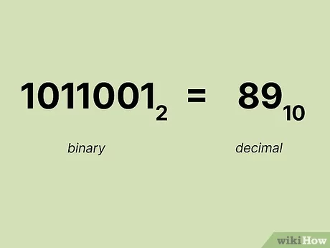
Как показать основание?
Запишите основание в виде нижнего индекса в конце числа
1234 число в системе счисления с основанием 5
1234 число в системе счисления с основанием 8
1234 число в системе счисления с основанием 10
5
8
10

Slide 10
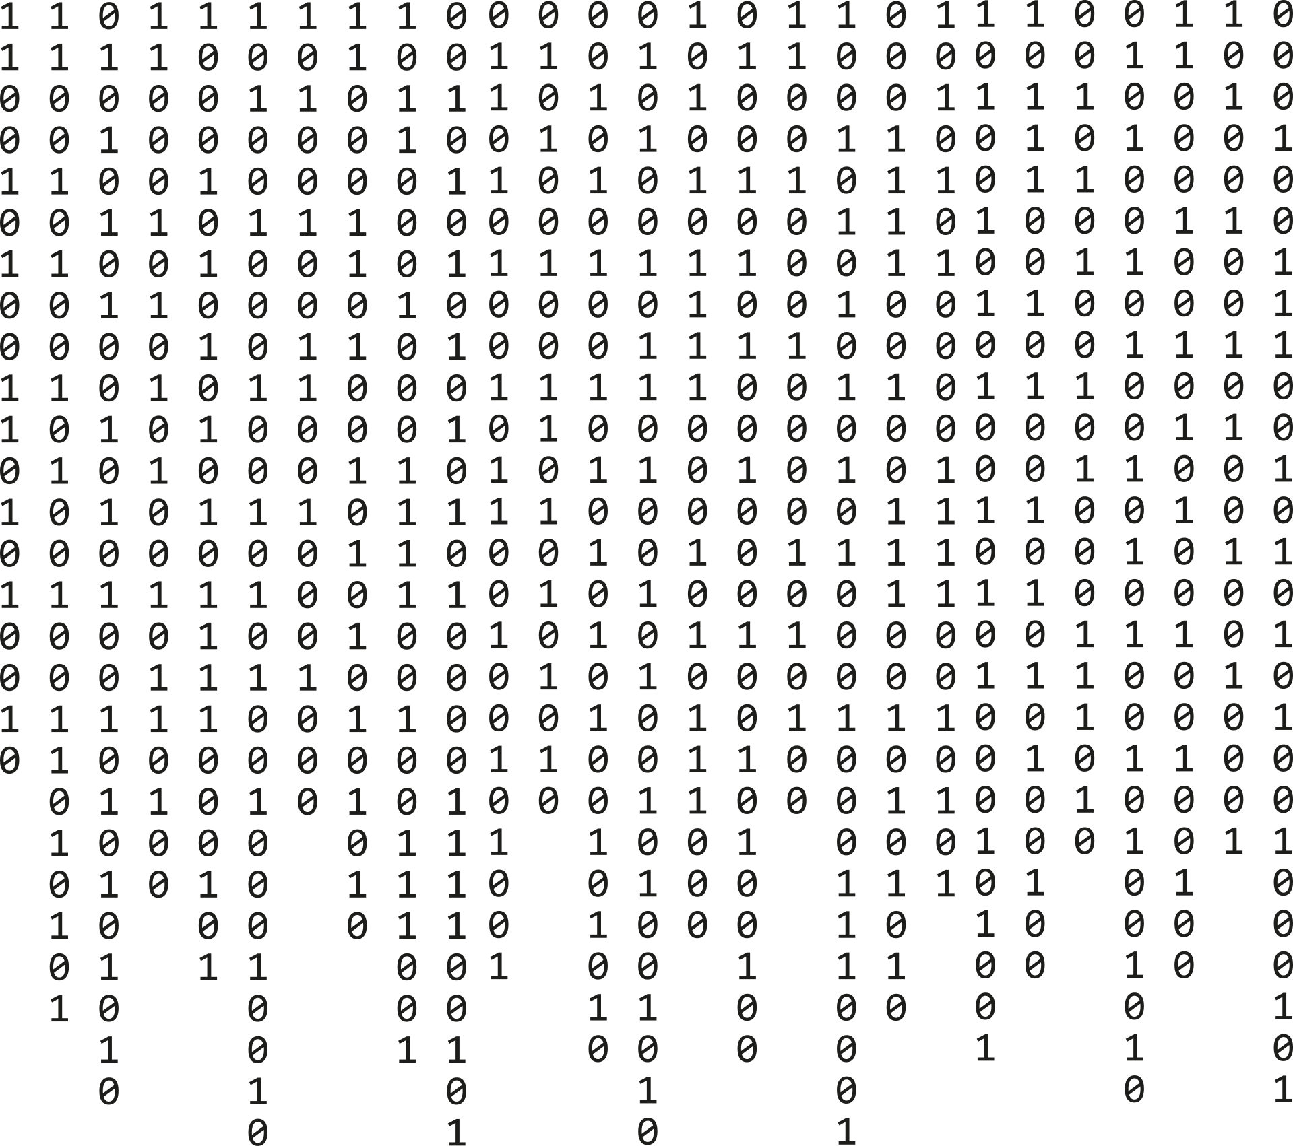
Двоичные числа
Одна из самых важных систем счисления
Компьютеры представляют любую информацию в двух состояниях: в высоком и низком напряжениях
В двоичном виде это 1 и 0 соответственно
Мы называем цифры 1 и 0 - битами

Slide 11
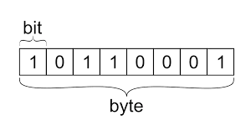
Бит и байт
Мы группируем 8 битов вместе, чтобы получился байт
Компьютеры оперируют данными большего размера, называемыми словами
Более ранние компьютеры имели 8- или 16-разрядный размер слова
Современные компьютеры используют 32- или 64-разрядный размер слова
8, 16, 32 и 64 бита равны 1, 2, 4 и 8 байтам соответственно

Slide 12
00000000 = 0 в десятичном
00000001 = 2 в десятичном
00000010 = 3 в десятичном
......
11111110 = 254 в десятичном
11111111 = 255 в десятичном
Комбинации
В байте может храниться любая комбинация из 8 нулей и единиц
Примеры байтов: 10101010, 1000, 01111110
На 1 байт приходится 256 (2 ) комбинаций единиц и нулей
Если мы храним положительное целое число - диапазон от 0 до 255
На 2 байта приходится 65 536 (2 ) комбинаций единиц и нулей
8
16

Slide 13
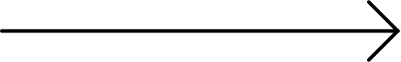

Преобразование из двоичного в десятичный
Номера столбцов: 7 6 5 4 3 2 1 0
01010101
7
6
5
4
3
2
1
0
0*2 + 1*2 + 0*2 + 1*2 + 0*2 + 1*2 + 0*2 + 1*2
0 + 64 + 0 + 16 + 0 + 4 + 0 + 1
Итак, как вы видите, 01010101 = 85
2
10

Slide 14
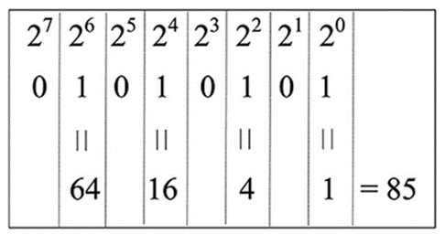
Простой способ
Каждая цифра в двоичном числе равна либо 0, либо 1
Любое число * 1 равна этому же числу
Любое число * 0 равно нулю
Поэтому игнорируйте числа, умноженные на 0
И берите только числа, умноженные на 1

Slide 15
Преобразование из десятичной системы счисления в двоичную
Одним из распространенных подходов является метод деления
Повторяйте, пока значение не станет равным 0
Разделите значение на 2, записав частное и остаток.
Замените значение на частное.
Запишите остатки в порядке, записанном в виде двоичного числа справа налево.

Slide 16

От десятичного к двоичному
89/2 = 44 с остатком 1
44/2 = 22 с остатком 0
22/2 = 11 с остатком 0
11/2 = 5 с остатком 1
5/2 = 2 с остатком 1
2/2 = 1 с остатком 0
1/2 = 0 с остатком 1
Наконец, частное равно 0.
Соберите все остатки снизу вверх, и результат будет двоичным числом.
Таким образом, 89 = 1011001.
Но обычно мы группируем по 8 бит, поэтому 89 = 01011001.

Slide 17
Группировка битов
Мы всегда будем группировать биты в байты (= 8 бит)
Предположим, что мы храним число 251 в 32 битах
Оно равно 000000000000000000000000011111011
Лучше разделить 32 бита на 8-битные блоки, чтобы было легче читать
Итак, 251 - это 000000000 00000000 00000000 11111011

Slide 18
Преобразования, требующие более 8 бит
В 8 битах мы можем хранить только 256 различных значений
Что делать, если мы хотим хранить числа больше 256
Для хранения значений, которым требуется более 8 бит, мы обычно переходим к следующему по величине размеру байта - 16 битам
Если 16 бит недостаточно, то мы переходим к 32 битам и так далее
В 16 битах мы можем хранить 65 536 различных значений (2 = 65 536)
Таким образом, диапазон значений составляет от 0 до 65 535
16

Slide 19
Преобразование большого числа
1234/2 = 617, остаток = 0
617/2 = 308, остаток = 1
308/2 = 154, остаток = 0
154/2 = 76, остаток = 0
76/2 = 38, остаток = 0
38/2 = 19, остаток = 0
19/2 = 9, остаток = 1
9/2 = 4, остаток = 1
4/2 = 2, остаток = 0
2/2 = 1, остаток = 0
1/2 = 0, остаток = 1
И так 1234 = 10011000010
Длина двоичного числа должна быть кратна 8.
1234 = 00000100 11000010
10
2
10
2

Slide 20
32 и 64 бита информации
Обычно компьютеры хранят данные в 32 или 64 битах
В 32 битах мы можем сохранить 4 294 967 296 различных значений:
00000000 00000000 00000000 00000000 = 0
00000000 00000000 00000000 00000001 = 1
00000000 00000000 00000000 00000010 = 2
.....
11111111 11111111 11111111 11111110 = 4,294,967,295
11111111 11111111 11111111 11111111 = 4,294,967,296
10
10
10
10
10

Slide 21
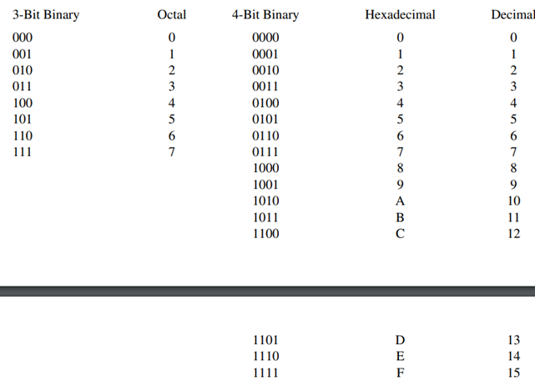
Восьмеричные числа
3 бита
восмьмеричное число
В восьмеричных чисел мы используем цифры 0-7
Десятичное значение 7 равно 111 в двоичном формате
Таким образом, мы можем хранить одну восьмеричную цифру в 3 битах
Это означает, что мы можем сгруппировать 3 бита двоичного числа для хранения одной восьмеричной цифры

Slide 22
Преобразование двоичного в восьмеричный
10110111 10101010 00110011 00011100
010 110 111 101 010 100 011 001 100 011 100
2 6 7 5 2 4 3 1 4 3 4 в восьм.
Таким образом, результат в восьмеричном представлении равен: 26752431434
8
К крайним левым 2 битам мы добавляем начальный 0, чтобы длина была кратна 3

Slide 23

Шестнадцатеричные числа
16-знач.
число
10-знач.
число
4 бита
Для формирования шестнадцатеричной цифры мы используем 4 бита
Шестнадцатеричное число имеет основание 16, поэтому наибольшая “цифра” равна 15, что равно 1111 в двоичном формате
15 - это не однозначная цифра, поэтому вместо нее мы используем буквы.
Мы используем буквы A, B, C, D, E и F для обозначения цифр” 10, 11, 12, 13, 14, и 15 соответственно.

Slide 24
Из двоичного в шестнадцатеричный
10110111 10101010 00110011 00011100
1011 0111 1010 1010 0011 0011 0001 1100
B 7 A A 3 3 1 C = B7AA331C
16

Slide 25
Из восьмеричного в двоичный
76 = 00 111 110
7 6
8
Добавление начальных нулей, чтобы длина двоичного
числа была кратна 8

Slide 26
Из шестнадцатеричного в двоичный
A1 = 1010 0001
A 1
16
Нет необходимости добавлять нули, так как количество битов кратно 8

Slide 27
Шестнадцатеричные числа
Обычно мы используем шестнадцатеричные числа для определения местоположений в памяти (адресов памяти)
Также при определении цветов на веб-страницах
Каждый основной цвет – красный, зеленый и синий - характеризуется двумя шестнадцатеричными цифрами
#RRGGBB, где RR означает красный, GG - зеленый, а BB - синий.
#FF0000 красный цвет
#00FF00 зеленый цвет
#0000FF синий цвет

Slide 28
Итог
Люди используют десятичные числа, в то время как компьютеры оперируют двоичными числами.
В двоичных числах используются 1 и 0.
Мы группируем 8 битов, чтобы сформировать байт.
Восьмеричные числа состоят из цифр: 0-7
Шестнадцатеричные числа состоят из цифр: 0,1,2 ... 8,9,A, B, C, D, E, F
Мы используем шестнадцатеричный формат для определения ячеек памяти или цветов на веб-страницах.
Любая система счисления имеет основание K, и любое число с основанием K состоит из цифр от 0 до K-1.
Мы можем легко преобразовать любое число из одного основания в другое.

Slide 29

Спасибо за внимание!

Slide 30
Из двоичной в десятичную
101011 = ?
2
10

Slide 31
Из двоичной в восьмеричную
3 бита
восмьмеричное число
101011 = ?
2
8

Slide 32
Из двоичной в шестнадцтеричную
16-знач.
число
10-знач.
число
101011 = ?
4 бита
2
16

Slide 33
Из десятичной в двоичную
107 = ?
10
2

Slide 34
Из восьмеричной в двоичную
3 бита
восмьмеричное число
317 = ?
8
2

Slide 35
Из шестнадцтеричной в двоичную
16-знач.
число
10-знач.
число
1AC = ?
4 бита
16
2

